Slide 1
2º

Slide 2
2º Trim 2024

Slide 4
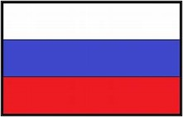
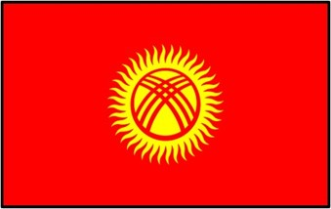
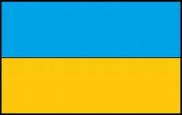
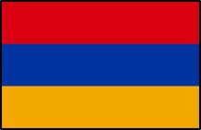
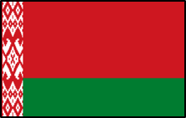
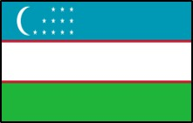
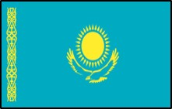
Rússia
Quirguistão
Ucrânia
Geórgia
Armênia
Bielorússia
Uzbequistão
Cazaquistão

Slide 5
ÍNDICE
Escolha um informativo clicando sobre ele
Rússia
Bielorrussia
Uzbequistão
Geórgia
Armênia
06 de abril – Você é Especial
13 de abril – Orar Resolve
20 de abril – Orar Protege
27 de abril – Primeiro Lugar
04 de maio – Missão de Natal
11 de maio – Ele Ouve!
18 de maio – Amigas para Sempre
25 de maio – Novo Coração
01 de junho – Nas Mãos de Deus
08 de junho – Presente de Deus
15 de junho – A Oração da Vovó
22 de junho – Show de Fé
29 de junho – Missionário para Deus

Slide 6
S01 - Missões – 06 de abril
Você é Especial!
Rússia
Sasha

Slide 7
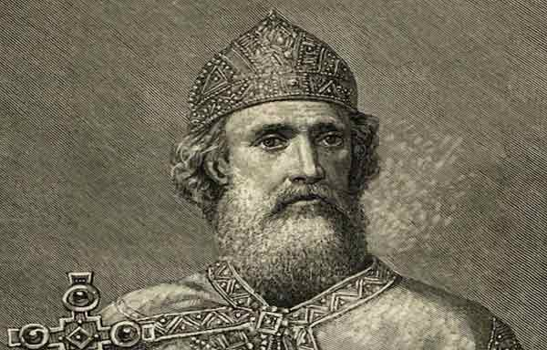
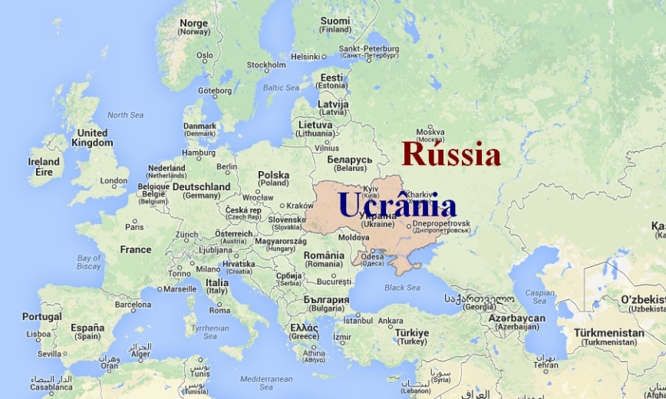
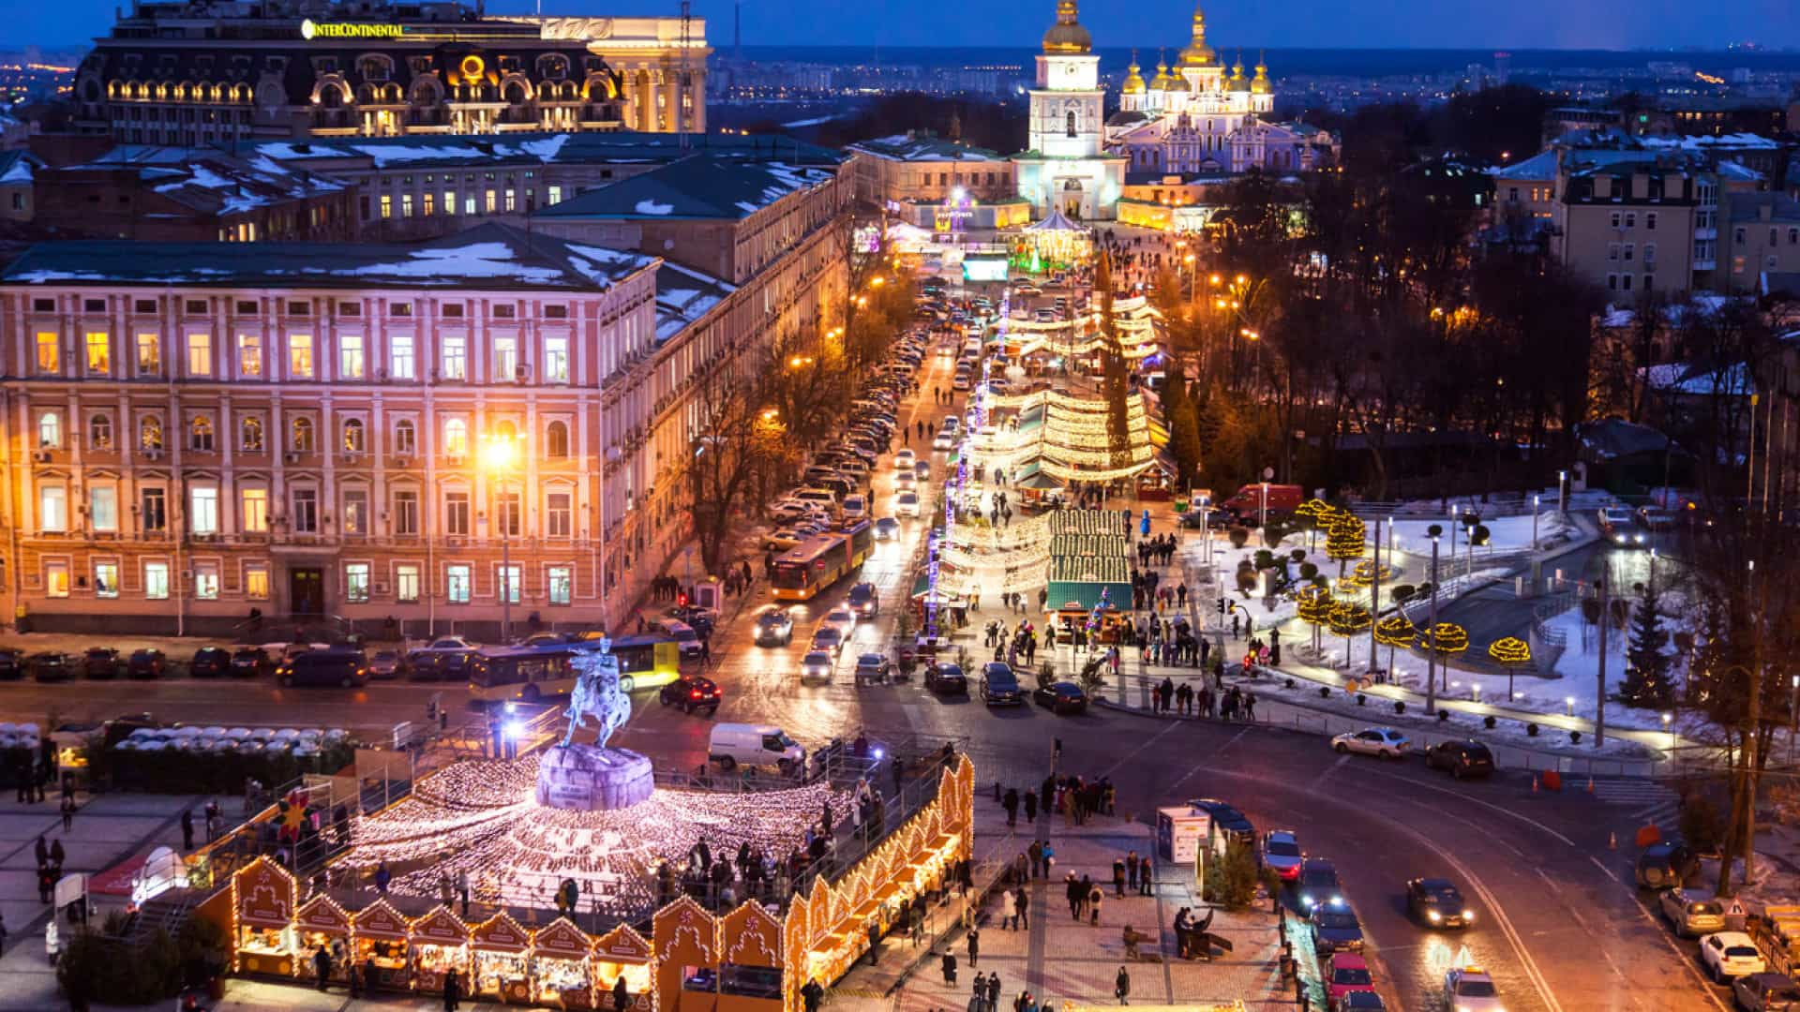
Ucrânia
A Ucrânia tem uma longa história cristã. Em 988, o príncipe Vladimir de Kiev, conhecido como Vladimir o Grande, negociou um casamento com Ana, irmã do imperador bizantino Basílio II, e se converteu ao cristianismo ortodoxo oriental. Posteriormente, ele destruiu muitos santuários pagãos e estabeleceu várias igrejas cristãs.
A Ucrânia é o maior país totalmente no continente Europeu
A capital da Ucrânia é a cidade de Kiev
Vladimir de Kiev
Vista noturna de Kiev, capital da Ucrânia

Slide 8
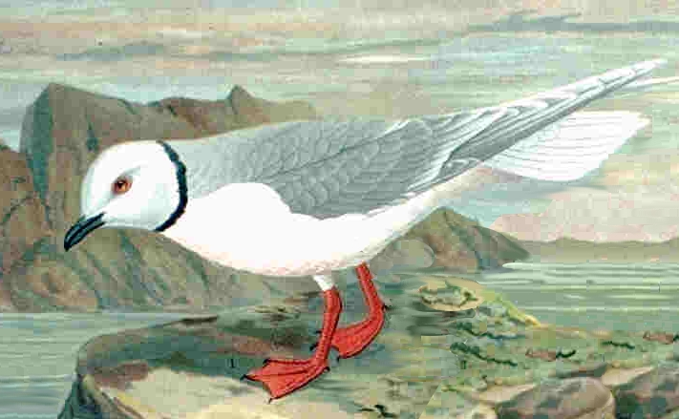
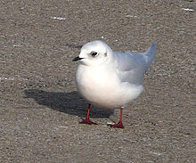
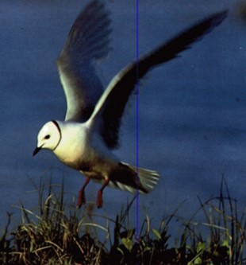
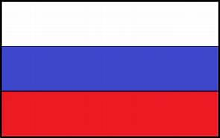
Gaivota de Ross
Rhodostethia rósea
É uma pequena gaivota que habita a Rússia.
Sua envergadura (distância entre as pontas das asas abertas) pode chegar a 1 metro.
As penas dos adultos no verão são cinza claro em cima e brancos embaixo, com um tom rosa no peito e um lindo anel preto no pescoço.
No inverno perdem a cor rosa do peito e o anel preto no pescoço.
Põe três ou quatro ovos de casca esverdeada, e os pais se alternam no cuidado do ninho por cerca de 22 dias
Bandeira da Rússia

Slide 9
S02 - Missões – 13 de abril
Orar Resolve
Rússia
Daniil

Slide 10
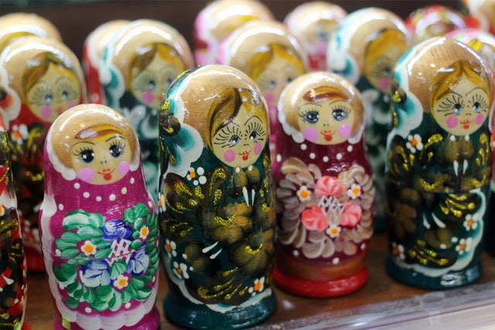
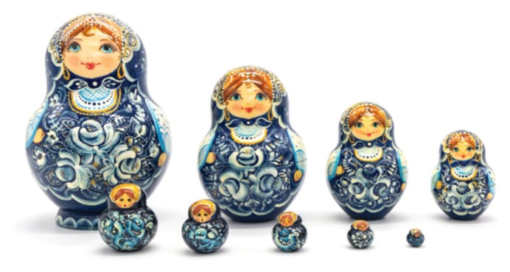
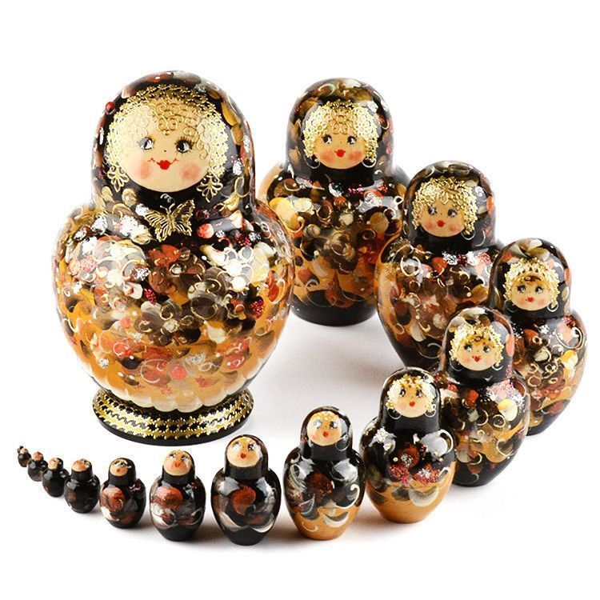
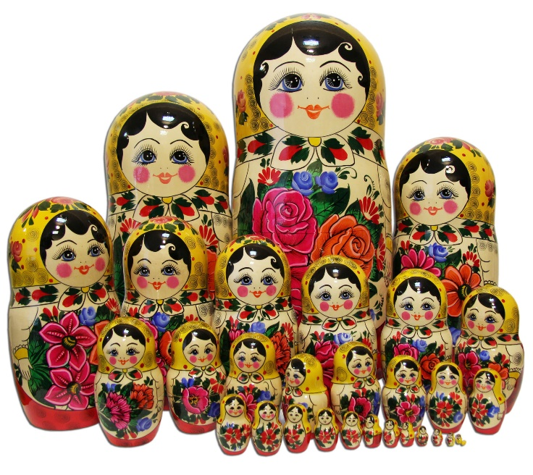
Rússia
A matriosca é um brinquedo de origem japonesa mas se popularizou na Rússia. É um conjunto de figuras de madeira que podem ser separadas para revelar uma figura semelhante, mas menor em seu interior, geralmente com seis ou mais no total. A forma da boneca é normalmente cilíndrica lisa com toda a decoração pintada, muitas vezes elaboradamente. O tema mais comum são as camponesas em trajes tradicionais, mas pode ser quase qualquer coisa, incluindo figuras políticas e contos de fadas.
9 bonecas
14 bonecas

Slide 11
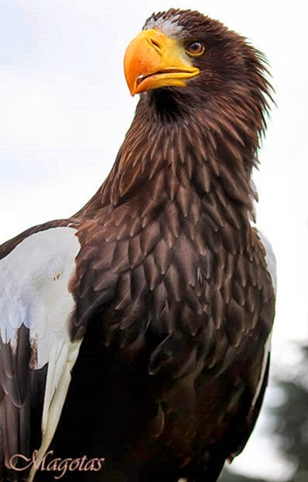
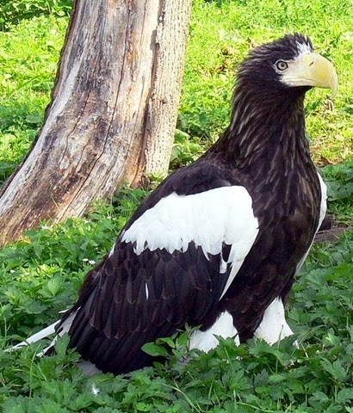
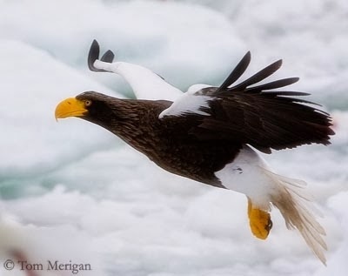
Águia marinha de Steller Haliaeetus pelagicus
Essa águia constrói seu ninho no alto de árvores ou sobre rochas.
A fêmea coloca vários ovos branco-esverdeados, dos quais apenas um filhote sobrevive.
O período de incubação dura entre 40 e 45 dias, com o filhote aprendendo a voar após 10 semanas de vida.
Mede entre 87 e 105 cm de comprimento, com envergadura de até 2,4 metros.
Chega a pesar mais de 9 kg quando adulto.
Alimenta-se principalmente de peixes, especialmente salmão e truta.
Bandeira da Rússia

Slide 12
S03 - Missões – 20 de abril
Orar Protege
Rússia
Daniil

Slide 13
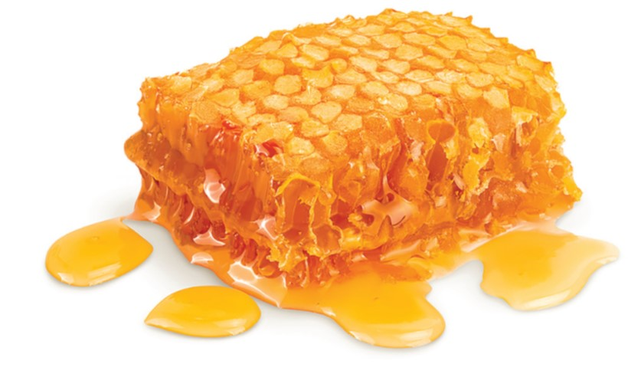
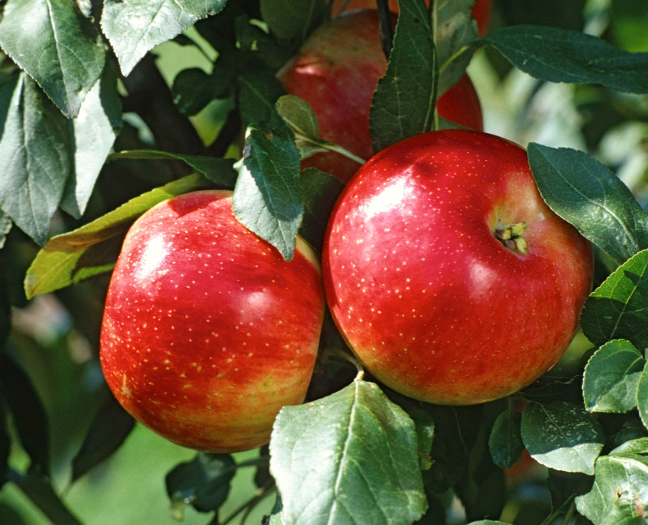
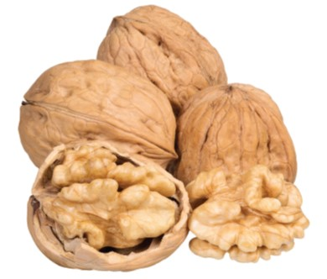
Rússia
No final do verão, há três festas populares — conhecidas como Spas — que celebram o mel e a colheita das culturas de maçã e nozes.

Slide 14
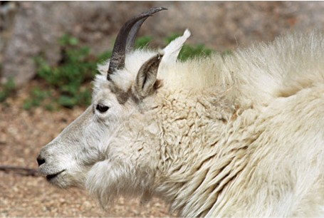
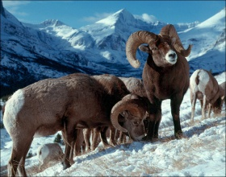
O Carneiro das neves
Ovis nivicola
Este mamífero é encontrado em Kamchatka na região da Sibéria na Rússia.
Sendo um autêntico habitante siberiano que vive nas pradarias alpinas com terrenos rochosos.
Tantos os machos quanto as fêmeas possuem chifres, os das fêmeas são de menor tamanho (alcançado apenas 30 centímetros).
Os chifres dos machos são grandes e pesados (em alguns casos chegando a medir 89 cm de comprimento), o tamanho dos mesmos está relacionado com a hierarquia dentro do grupo.
Infelizmente a cabeça desses carneiros são valiosos troféus para caçadores, o que tem feito com que o seu número venha diminuindo consideravelmente.
Bandeira da Rússia

Slide 15
S04 - Missões – 27de abril
Primeiro Lugar
Rússia
Ivan

Slide 16
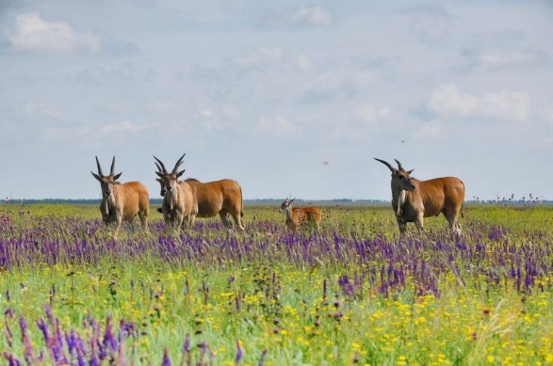
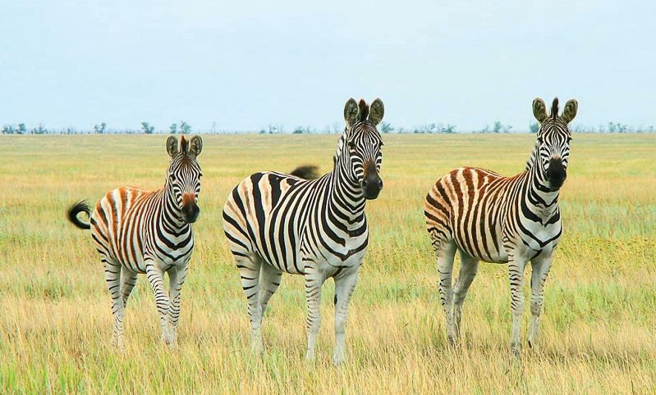
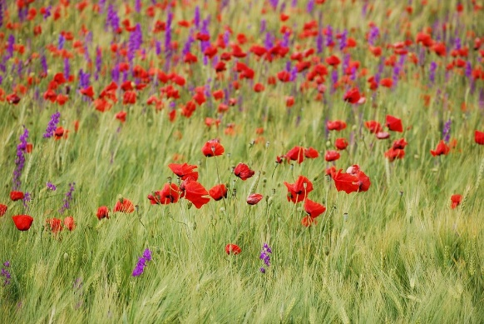
Ucrânia
Reserva da Biosfera Askania Nova é o mundialmente famoso parque nacional da Ucrânia, que nunca foi tocada por um arado. Este zoológico exclusivo de animais e pássaros coletados em quase todos os países do mundo.
A maior parte do território é um belo parque botânico com inúmeros lagos e lagoas artificiais, onde crescem árvores e arbustos de todas as zonas climáticas da terra.
Askania Nova ficam em condições semi-livres mais de 1.000 animais de 40 espécies.

Slide 17
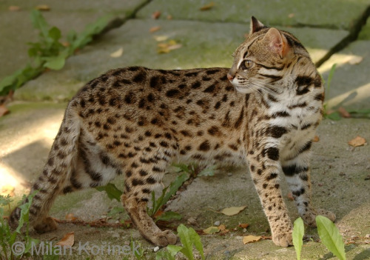
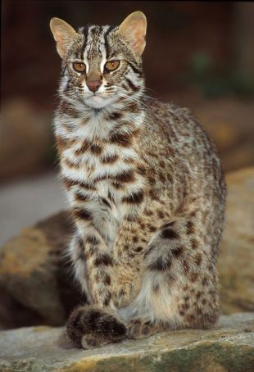
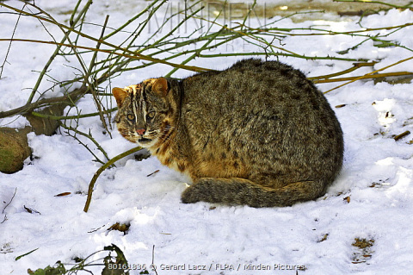
Gato Leopardo de Amur
Prionailurus bengalensis
O gato leopardo é um alpinista habilidoso, especialmente de árvores. Ele também sabe nadar, mas só faz isso quando não tem escolha.
Como todos os gatos, é noturno e passa horas de luz em um covil sob raízes de bom tamanho, no tronco de uma árvore ou em pequenas cavernas.
Ele só sai de dia se não houver seres humanos nas redondezas.
É do tamanho de um gato doméstico.
São carnívoros e se alimentam de uma grande variedade de pequenas presas, incluindo mamíferos, lagartos, anfíbios e insetos.
Bandeira da Rússia

Slide 18
S05 - Missões – 04 de maio
Missão de Natal
Rússia
Kamila

Slide 19
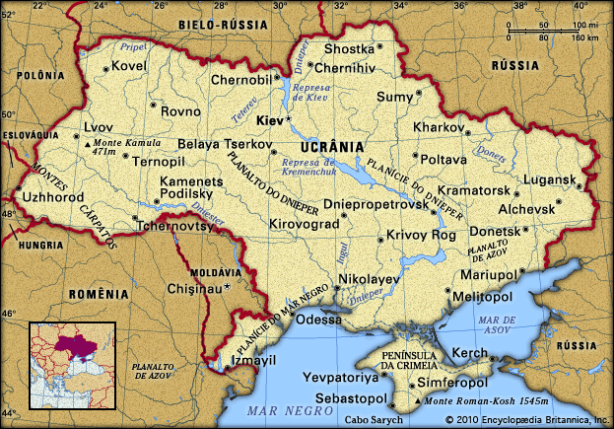
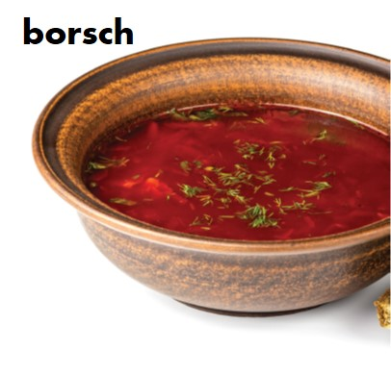
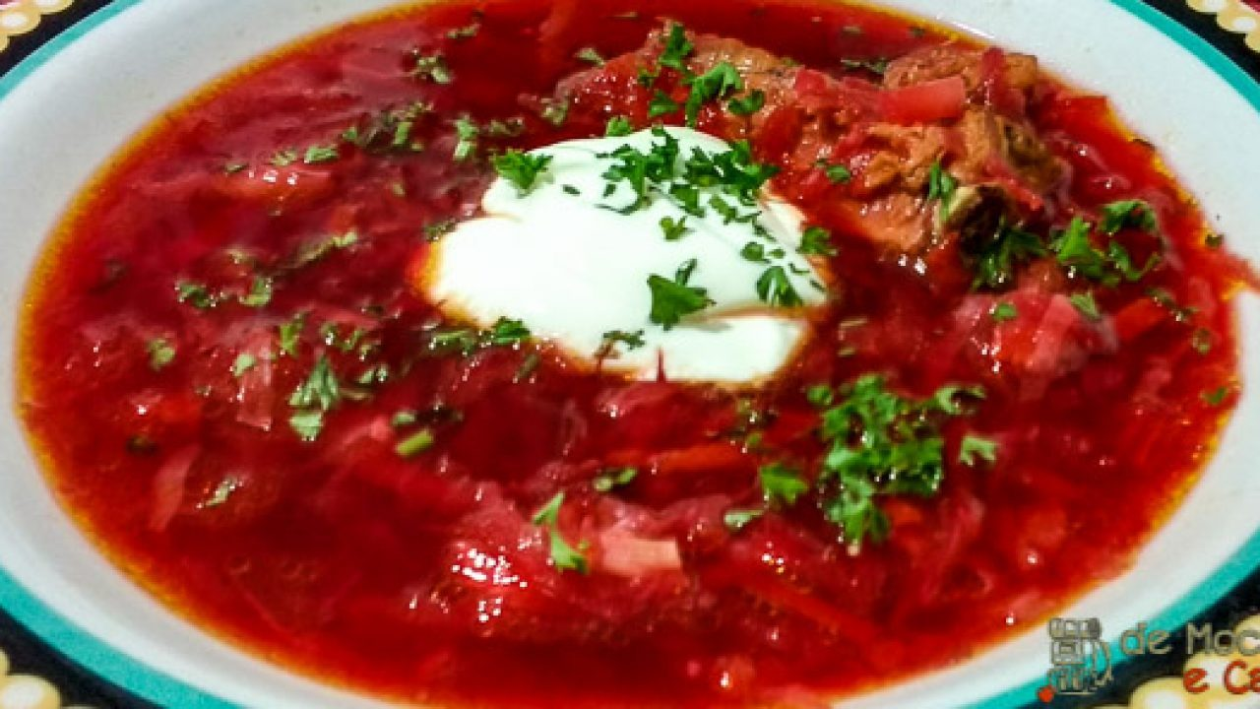
Ucrânia
A mensagem adventista foi pregada na área pela primeira vez na costa do Mar Negro, no sul da Ucrânia e no Cáucaso, pelos missionários alemães Perka e Kandad. Após um batismo em 1886, a primeira Igreja Adventista do Sétimo Dia com 17 membros foi estabelecida na vila de Berdibulat.
O prato nacional da Ucrânia é o borsch, uma sopa feita principalmente de beterraba, além de outros vegetais como repolho, batata, tomate, cenoura e cebola.
Mar Negro

Slide 20
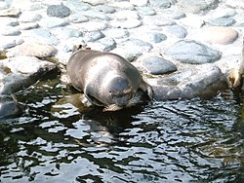
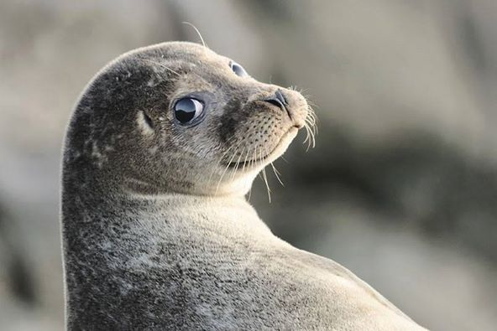
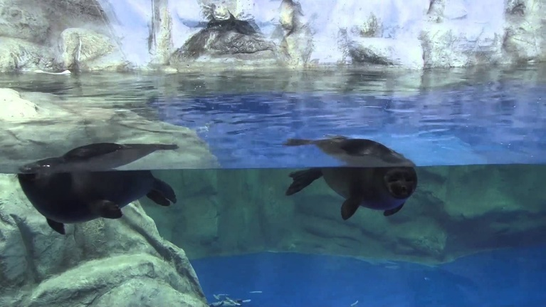
Foca do Baikal
Pusa sibirica
Também chamada de Nerpa ou foca-da-sibéria, é uma espécie de foca muito rara. Em parte, por ser a única a habitar exclusivamente em água doce.
O nome nerpa vem do idioma russo.
Esta foca também pode ser encontrada nos vários rios que desaguam no lago Baikal.
É uma das menores espécies de focas do mundo, pesando em média setenta quilos
Os machos são só um pouco maiores que as fêmeas. As fêmeas geralmente dão cria a um filhote.
Bandeira da Rússia

Slide 21
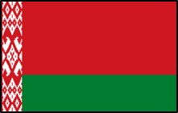
S06 - Missões – 11 de maio
Ele Ouve!
Bielorússia
Ales

Slide 22
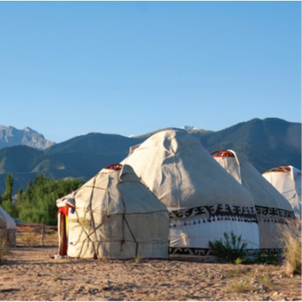
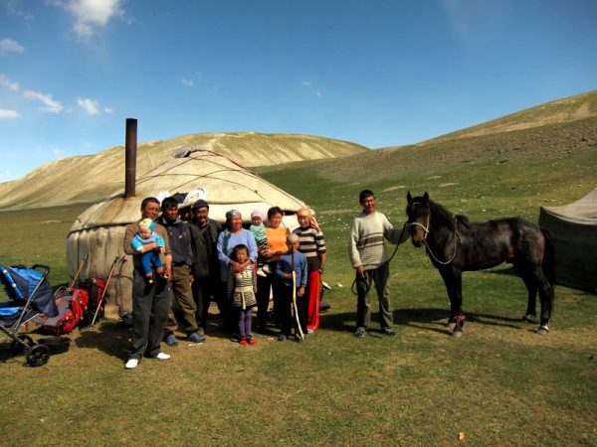
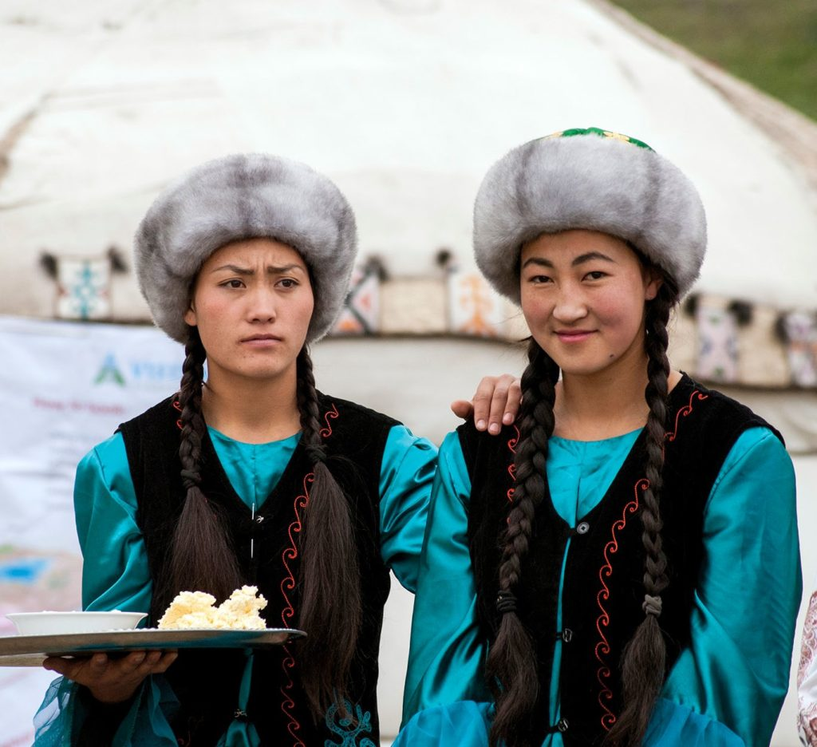
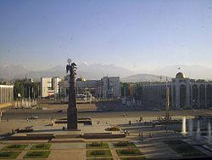
Quirguistão
O maior grupo étnico do Quirguistão (73,3%) é o Quirguistão. Historicamente nômades, os quirguizes se moviam com seus rebanhos de ovelhas, cavalos e iaques, vivendo em tendas redondas portáteis chamadas yurts. Muitos pastores quirguizes ainda são semi-nômades e levam seus rebanhos para as montanhas durante o verão.
A capital do Quirguistão é Bisqueque, que também é a sua maior cidade com pouco mais de um milhão de habitantes
yurts
yurts
Roupas típicas
Bisqueque

Slide 23
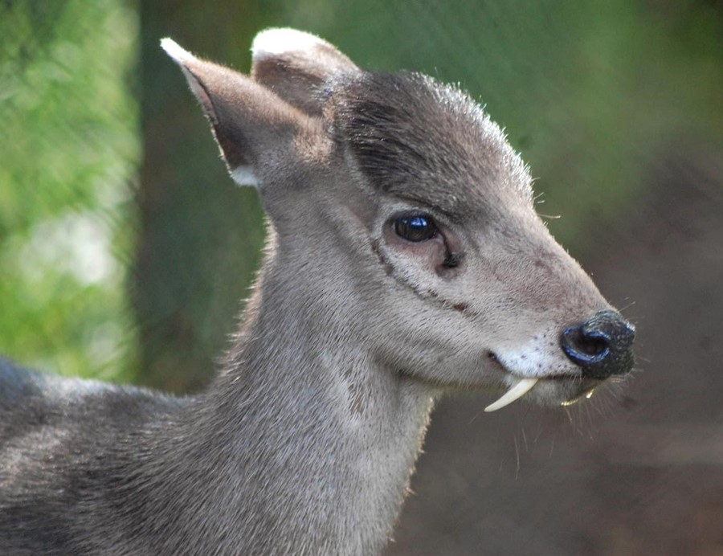
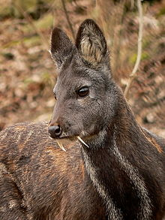
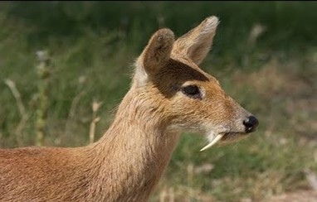
Cervo-almiscarado siberiano
Moschus moschiferus
O Cervo-almiscarado, também chamado algália, é um animal nativo do nordeste asiático, sendo encontrado na Sibéria e regiões próximas.
Atualmente, é classificada como uma espécie ameaçada. Possui uma glândula abdominal que produz almíscar, uma secreção de forte odor que é utilizada pelo homem na produção de perfumes e medicamentos.
Uma de suas principais características são suas presas salientes que aparecem somente nos machos, servem para a exibição ao invés de chifres.
Bandeira da Rússia

Slide 24
S07 - Missões – 18 de maio
Amigas para Sempre
Uzbequistão
Dasha

Slide 25
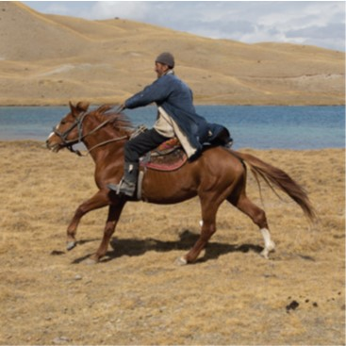
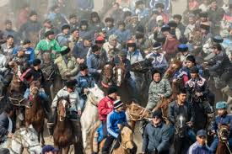
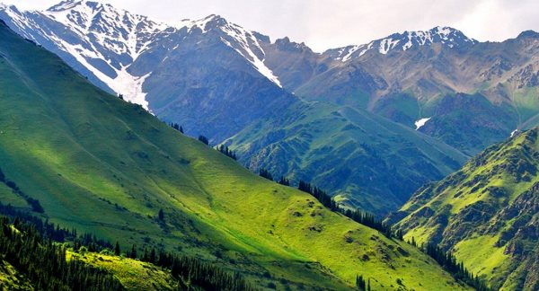
Quirguistão
A equitação ainda é importante na cultura do Quirguistão, e muitos dos jogos tradicionais e esportes nacionais no Quirguistão refletem isso. A corrida de cavalos é, obviamente, muito popular, especialmente as corridas de longa distância
94% do território do Quirguistão está ocupado por montanhas. Tem desfiladeiros fantásticos cobertos de relva verde brilhante, pinheiros altos e está repleta de ar puro e cristalino. O murmúrio da água nos rios e cachoeiras tumultuados são as únicas coisas que quebram o silêncio. Fonte: http://globuslanding.com/about-kyrgyzstan/

Slide 26
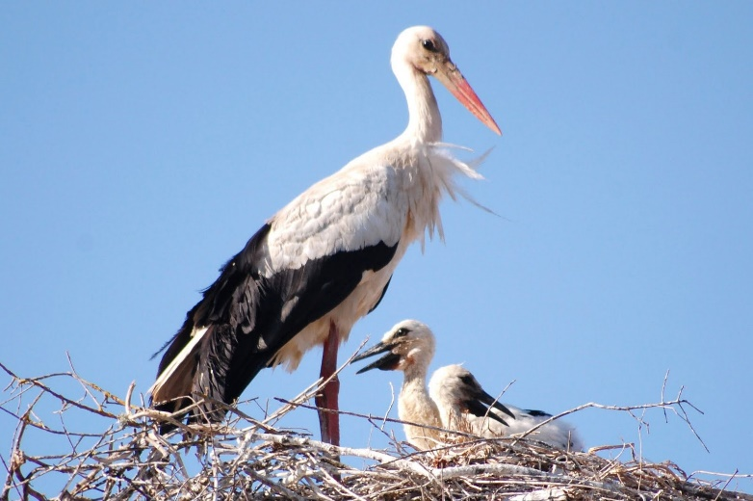
Cegonha
Ciconia spp.
As cegonhas são aves migratórias. Viajam longas distâncias.
As cegonhas têm cerca de 1 metro de altura e 3 kg de peso.
O seu habitat é variado e a alimentação inclui pequenos vertebrados.
São animais monogâmicos. Isto é, quando formam um casal é para sempre.
As cegonhas não emitem sons vocais, mas emitem sons batendo com os bicos, atividade a que se dá o nome de gloterar.
Armênia é o lar da cegonha aldeias. Ninhos de cegonha estão montados em cima de postes por toda parte, em várias áreas da Arménia para fornecer locais de descanso para cegonhas que migram para e da África todos os anos.
Bandeira da Armênia

Slide 27
S08 - Missões – 25 de maio
Novo Coração
Uzbequistão
Valeria

Slide 28
Quirguistão
O Quirguistão é um país com muitas belezas naturais
Fonte: http://globuslanding.com/category/top-places-in-kyrgyzstan/
Lago Kel-Suu
Canyon vermelho de Konorchek
Desfiladeiro Karakol
Desfiladeiro e cachoeira Kegety
Parque Nacional Ala Archa

Slide 29
Alce
Alces alces
O alce é um animal herbívoro, consumindo muitos tipos de vegetais e frutas.
Grande parte da energia consumida pelos alces é derivada de vegetações rasteiras, brotos de árvores como o salgueiro e a bétula. Come até 32 kg de alimento por dia.
O alce é o maior dos cervos, podendo atingir mais de 2 metros de altura e pesar mais de 450kg.
Distingue-se dos restantes membros da família pelo tipo particular de galhadas: geralmente presentes apenas nos machos, têm secção cilíndrica e formato de taça e podem atingir 1,60 m de amplitude.
A longevidade do alce é, em média, de 20 anos.
Bandeira da Ucrânia

Slide 30
S09 - Missões – 01 de junho
Nas Mãos de Deus
Geórgia
Khachik

Slide 31
Quirguistão
No Quirguistão se utiliza o alfabeto Cirílico. Se fala a língua quirguiz.
O Quirguistão é um país montanhoso, seu pico mais alto é o Jengish Chokosu, que significa "Pico da Vitória".
O pico está 7439 m acima do nível do mar.
A agricultura contribui com 35% do PIB. Cultivam-se algodão (quinto maior produtor mundial), beterraba, frutas, hortaliças e cereais.
Existem grandes criações de ovelhas e cavalos.
plantação de algodão
pico Jengish Chokosu

Slide 32
Águias
A falcoaria é um passatempo tradicional na região central Ásia, especialmente caça com águias. o O nome quirguiz para a águia dourada é bürküt e o manipulador é um bürkütchü.
O falcoeiro usa luvas de couro para proteger as mãos fas grandes e fortes garras das águias.
Para não se estressar as aves normalmente ficam encapuzadas até a hora de voarem para caçar.
Normalmente as águias caçam pequenos animais e outras aves
Voam até a 3.000m de altura. Velocidade média 50 km/h; em mergulhos podem atingir até 240 km/h
Vive até 40 anos
Peso 6 kg (macho); 10 kg (fêmea)
Bandeira do Quisguistão

Slide 33
S10 - Missões – 08 de junho
Presente de Deus
Geórgia
Alex

Slide 34
Rússia
O adventismo na Rússia começou como um movimento missionário leigo por colonos alemães que emigraram da Rússia para os Estados Unidos na década de 1870. Depois de se converterem ao adventismo dos eventos, eles começaram a enviar publicações adventistas em alemão para seus amigos e familiares na Rússia.
A capital da Rússia é Moscou com quase 12 milhões de habitantes.
A Praça Vermelha é um dos pontos mais conhecidos de Moscou.
A Catedral de São Basílio foi construída em 1551 pelo Czar Ivã, o terrível.
Catedral de São Basílio
Igreja Adventista em Moscou
Praça Vermelha

Slide 35
Cão Pastor-da-ásia-central
No Uzbequistão a raça é chamada de “boribosar” que significa “caça-lobos”.
Foi utilizada durante séculos para proteger rebanhos na Ásia Central de lobos e outros predadores, os quais enfrenta em lutas violentas.
É um cão que os machos devem ter no mínimo 50 kg, e no mínimo 65 cm de altura na cernelha.[5] Alguns machos alcançam 100 kg.
Costuma-se cortar suas orelhas (bem curtas) e cauda. Prática adotada como forma de proteger os cães nas disputas com predadores e para melhorar a audição.
São cães atentos, vigilantes, bem independentes, territoriais, avessos à estranhos, dominantes, protetores e destemidos.
Bandeira da Cazaquistão

Slide 36
S11 - Missões – 15 de junho
A Oração da Vovó
Armênia
Yakov

Slide 37
Ucrânia
A Igreja Ortodoxa, e mais tarde o Partido Comunista, eram hostis ao adventismo na Ucrânia. Muitos membros da igreja e pastores foram perseguidos por suas crenças e passaram muitos anos na prisão: alguns morreram em campos durante o tempo de Stalin. Por causa disso a igreja foi desenvolvida como uma instituição clandestina, e o estabelecimento da organização da Igreja Adventista só começou em 1978.
União Ucraniana dos Adventistas do Sétimo Dia tem cerca de 45.000 membros
Equipe clinica no centro médico
Adventista em Kiev, Ucrânia
Igreja Adventista em Uman , Ucrânia
Outono em Sofiyivka Park
em Uman, Ucrânia

Slide 38
Mouflon
Ovis gmelini
O Mouflon (Ovis gmelini) é uma olvelha selvagem nativa na região do mar Cáspio.
O mouflão tem pêlo curto avermelhado a marrom escuro com listras escuras no dorso.
Os machos sempre têm chifres, mas algumas fêmeas tem outras não. Os chifres dos carneiros adultos são curvados em quase uma volta completa (até 85 cm).
Os machos pesam até 50 kg e as fêmeas até 35 kg.
A gravidez das fêmeas dura 5 meses, ao fim dos quais elas produzem um a dois filhotes.
Bandeira da Azerbaijão

Slide 39
S12 - Missões – 22 de junho
Show de Fé
Armênia
Syuzanna

Slide 40
Rússia
Nos “expurgos” do início da década de 1930, muitos ministros adventistas e membros da igreja na Rússia foram presos e exilados, muitas vezes sem qualquer acusação real feita contra eles. Os ministros restantes tiveram seus direitos civis negados e não receberam rações alimentares, e seus filhos não foram permitidos nas escolas. Além disso, os ministros tiveram que pagar uma “taxa profissional” especial que muitas vezes ultrapassava sua renda, obrigando-os a deixar o trabalho.
Kremlin – sede do governo Russo em Moscou
Kremlin – sede do governo Russo em Moscou

Slide 41
Rã
Rana arvalis
Rana arvalis é uma espécie de anfíbio
Tem um corpo esguio e de cor castanha avermelhada. É semiaquática, nativa da Europa e Ásia.
Podem atingir os 7 cm.
O período de reprodução dá-se entre junho e abril, altura em que os macho apresentam tonalidades azuis claras.
Os adultos consomem principalmente presas terrestres, os invertebrados aquáticos (lesmas, besouros mergulhadores, etc.) são consumidos em menores proporções e, via de regra, de forma irregular.
Sofrem metamorfose de girino em rã em cerca de 3 meses
fêmea
metamorfose
girinos
macho
Bandeira da Ucrânia

Slide 42
S13 - Missões – 29 de junho
Missionário para Deus
Armênia
Daniel

Slide 43
Rússia - Sibéria
Oimiakon (Оймякон – em russo) é uma localidade do Leste da Sibéria com 500 habitantes. É conhecida por ter o recorde de temperatura mais baixa numa localidade permanentemente habitada.
Em 6 de maio de 1933 foi registrada a temperatura de -67,7°C. Em seu curto verão, a temperatura pode chegar a 35 ºC positivos, uma amplitude térmica de mais de 100°C.
Poucos animais se adequam a esse clima gelado.
Oimiakon

Slide 44
Urso marrom
Ursus arctos arctos
Os ursos possuem o pelo de cor castanho-escuro ou castanho-claro, com reflexos dourados em alguns casos, e os pelos podem medir 10 centímetros de comprimento.
Os ursos machos medem de 1,70 a 2,50 metros de comprimento, e cerca de 3 metros de altura quando ficam de pé; pesam até 280 quilos, enquanto as fêmeas são menores, pesando 160 quilos ou um pouco mais.
Depois de um período de gestação que dura de seis a nove meses, nascem quase sempre dois filhotes dentro do refúgio de inverno, que é geralmente uma toca. Eles são amamentados pela mãe durante um ano e meio. Depois de crescerem, eles devem procurar seu próprio território.
O urso alimenta-se de carne e vegetais: é um animal omnívoro.
Bandeira da Ucrânia

Slide 46
Projetos para o Próximo Trimestre
No próximo trimestre a oferta do décimo terceiro sábado
apoiará seis projetos na
Divisão Interamericana
➢ Centro de influência para crianças problemáticas, Buenaventura, Colômbia
Centro de influência para crianças problemáticas, Puerto Tejada, Colômbia
Centro de influência para crianças problemáticas, província de Limón, Costa Rica
Escola Primária Ebenezer, Roseau, Dominica
Centro de influência para alcançar a classe alta, Xalapa, México
Centro de influência para alcançar a classe alta, Oaxaca, México

